Slide 1









Trường Tiểu học Nguyễn Bỉnh Khiêm
BÀI GIẢNG ĐIỆN TỬ TUẦN 2 THÁNG 9
KHỐI 1
Môn:Tiếng Việt
Bài 5: Ôn tập và kể chuyện
Năm học 2025 - 2026
Notes:
Đây là bìa của từng tiết

Slide 2





Bài 5: Ôn tập và kể chuyện:
Búp bê và dế mèn

Slide 3
TiÕt 1

Slide 4

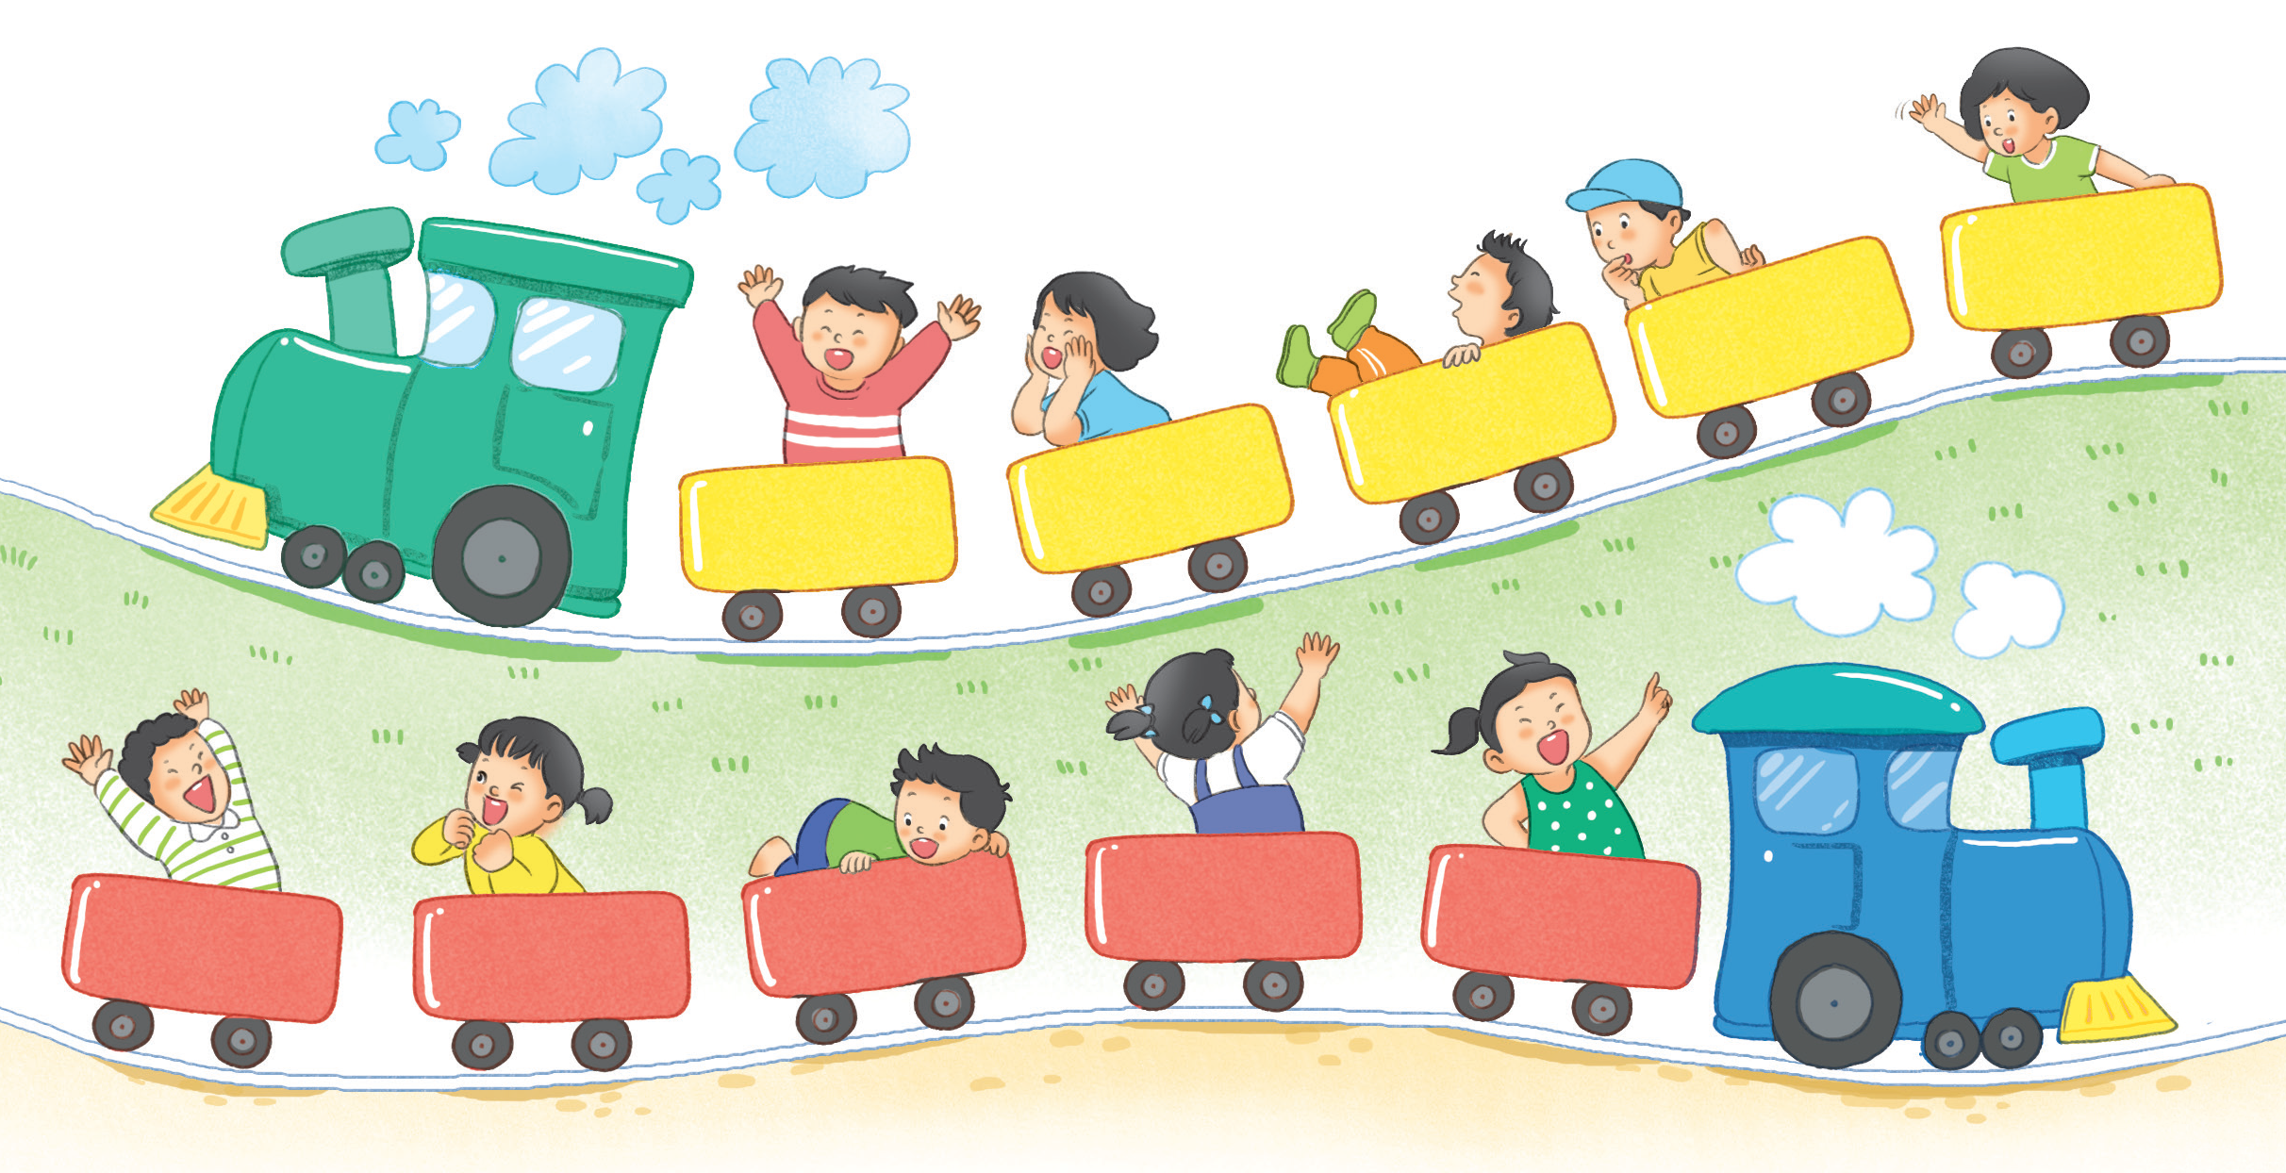

ê
e
c
a
b
E
Ê
A
B
C

Slide 5

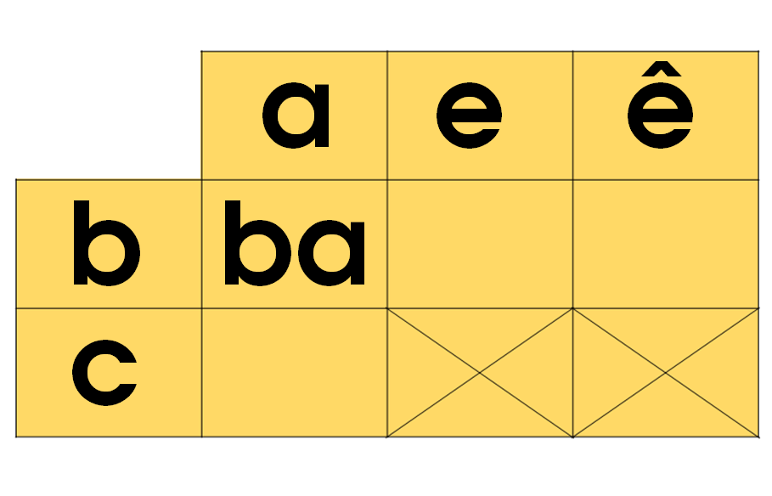




Slide 6
ba bà
be bé
cá bé
bè cá
bế bé

Slide 7


Slide 8
TiÕt 2

Slide 9



Kể chuyện

Slide 10

Búp bê và dế mèn

Slide 11

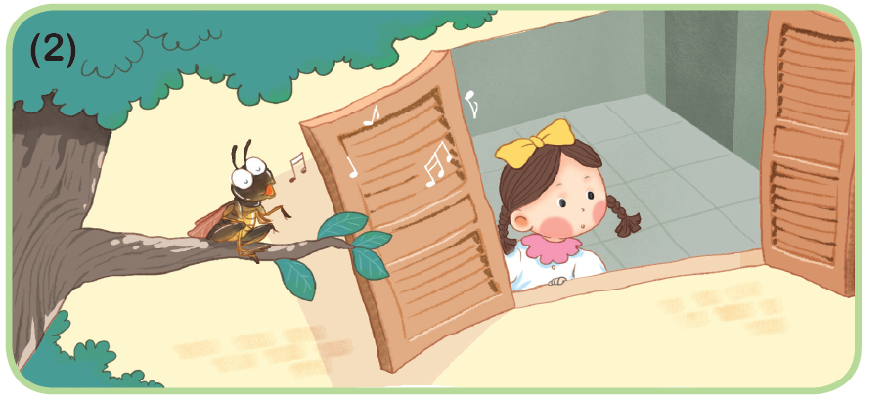
Vì sao dế mèn hát tặng búp bê?

Slide 12

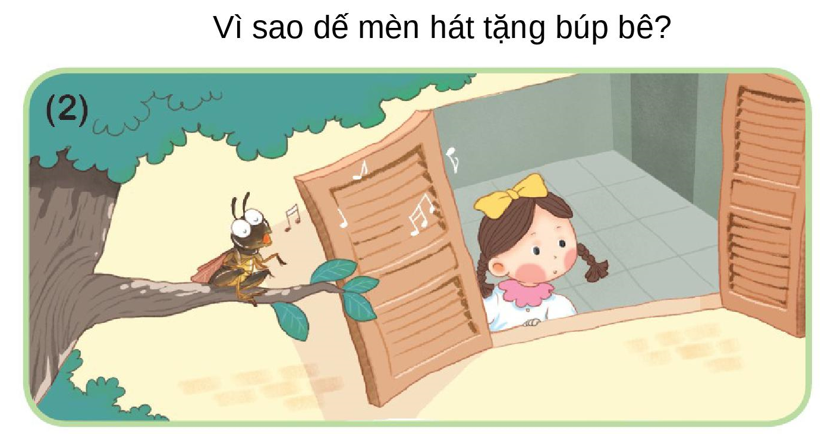

Slide 13
Vì sao dế mèn hát tặng búp bê?

Slide 14
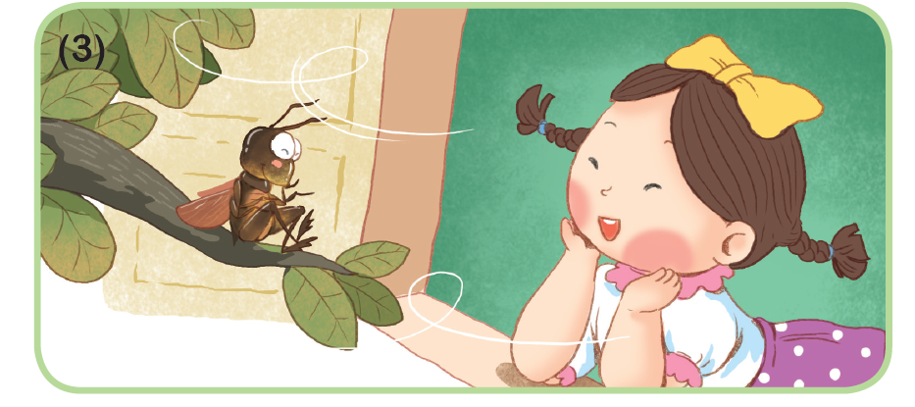
Búp bê thấy thế nào khi nghe dế mèn hát?

Slide 15
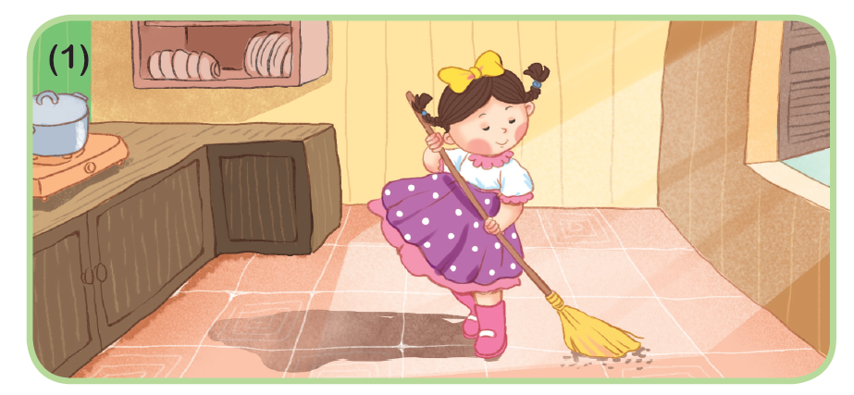
Kể lại câu chuyện theo tranh

Slide 16


Qua câu chuyện, em học được điều gì?
Notes:
16

Slide 17



CỦNG CỐ BÀI HỌC
Notes:
Bài giảng thiết kế bởi: Hương Thảo – Zalo 0972115126

